Slide 1


私は今、JSに燃えています
湘南鎌倉総合病院循環器内科 齋藤 滋
On behalf of KAMAKURA Heart TEAM
Notes:
1

Slide 2
自分にとっての最初のプログラミング
1972年 栄養学教室での三ヶ月間の基礎講座配属の時に、SEIKOのプログラム関数電卓に出会った
その上で、マニュアルを見ながらゼロからプログラムを覚え始めた
その後、CASIOのプログラム関数電卓上でもゲームを作成してプログラムを学んだ
これらは それぞれの関数電卓命令語で書かれたプログラムでした
これ以降、途中合計数年間のブランクはあるものの 43年間にわたりプログラミングを楽しんでいる

Slide 3
人生は何回生きることができるか?
勿論人生は一回しか生きることはできない
しかし、何回も疑似体験することができる
それは新たな世界に旅立つことです
外的要因によらず、自分の頭脳で新たな世界を体験するのです

Slide 4
僕の場合、それは。。。
プログラミングの世界なのです
プログラミングをする時には、色々な言語を用います
想像して下さい
アメリカは米語を話し、用いるからアメリカです
日本は日本語を話し、用いるから日本です
中国は中国語を話し、用いるから中国です

Slide 5
つまり、異なる言語を用いると
その置かれた環境により言語は創られました
そして、創られた言語により歴史や文化が形成されました
即ち、異なる言語を経験することにより、新たな歴史や文化を味わうことができ、それは即ち、新たな世界への旅立ちとなるのです

Slide 6
プログラミング言語
世の中には何万種類ものプログラミング言語が存在します
その中で majorな言語は10種類ぐらいです
プログラミング言語というのは現実世界を記述するものと言っても良いのです

Slide 7
プログラミング言語
なぜたくさんの言語が存在するのか?
その質問は、なぜ世界にはたくさんの言葉が存在するのか? という質問と同義です
その地域に応じてたくんさの言語が世界には存在するのと同じように
プログラミング言語は対象となる問題解決に応じてたくさん存在するのです

Slide 8
プログラミング言語
プログラミング言語により論理を記述し、世界を記述するのです
ことばが他者と意志を通じ合うものであり、また世界を記述するものであるのと同じことです
皆 Fortran, Cobol, BASICなどの名前を聞いたことはあるでしょう
しかし、これらの言語は古いのです

Slide 9
現在主流のプログラミング言語
OS (Operating System)などの 直接ハードウェアをコントロールする必要のあるプログラム作成
機械語(Assembler), C, C++
サーバー上のプムグラム作成
Java, C#, Visual BASIC, PHP, Perl
データベース問い合わせプログラム
SQL (Structured Query Language)
Home Pageの骨格作成
HTML, CSS
ブラウザ上で動的プログラム作成(ユーザーインターフェースのプログラミング)
Javascript, Swift, Java

Slide 10
現在主流のプログラミング言語
OS (Operating System)などの 直接ハードウェアをコントロールする必要のあるプログラム作成
機械語(Assembler), C, C++
サーバー上のプムグラム作成
Java, C#, Visual BASIC, PHP, Perl
データベース問い合わせプログラム
SQL (Structured Query Language)
Home Pageの骨格作成
HTML, CSS
ブラウザ上で動的プログラム作成(ユーザーインターフェースのプログラミング)
Javascript, Swift, Java

Slide 11
プログラミング言語による現実世界の記述 (C++による例)
// animal.h
class animal
{
public:
void eat();
void cry();
}
class cat: public animal
{
private:
string name;
public:
cat();
~cat();
}
#include “animal.h”
cat *mike = new cat(“MIKE”);
mike -> eat();
// mikeは食べる
mike -> cry();
// mikeは鳴く
delete mike;

Slide 12
メタ言語
現実世界で行うことは、ある程度定型化できるものだ
祖の言語で現実世界をすべて記述しようとすると、大変である
それならば定型化したものを使えるようにすれば良い
祖の言語により新たな言語体系を記述すれば良い、それがメタ言語である

Slide 13
Javascript
Javascriptという言語は全てのブラウザ(Internet Explorer, Firefox, Chrome, Safari, Opera, etc.,)に必ず搭載されている言語(処理系)です
現在は、ECMAscriptとして言語体系が標準化されています
主な活躍舞台は、ブラウザ上で動的処理を行う場面です

Slide 14
Open Source Project
たくさんのメタ言語がこれまでに公開されています
それらはすべてインターネット上に無償で公開されていて、その仕組はすべて誰でも見ることができ、しかも、誰でも改良することができるのです
これが Open Sourceと呼ばれる仕組みであり、これにより全世界の知恵が結集され、ものすごいスピードで進化することができるのです

Slide 15
Javascript上のメタ言語
Javascript上のメタ言語もたくさん公開されています
もっとも有名であり、もっとも使われているのが jQueryというものです
そして、現在急速に伸びているのが、Googleが開発している AngularJSというものと、Facebookが開発している ReactJSというものです
さらに、グラフ作成専用の d3.jsというものもあります

Slide 16
Javascript上のメタ言語
これらは全て JSと呼ばれています
ReactJSのデモ
d3.jsのデモ

Slide 17
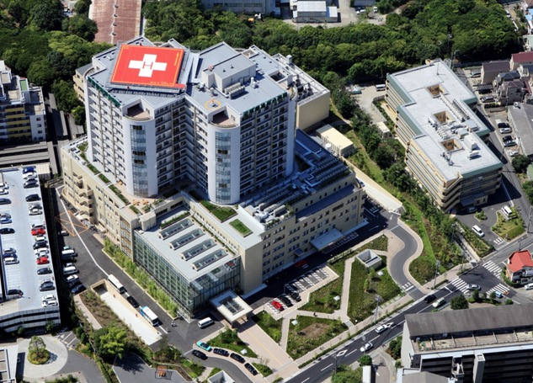

本日のまとめと提言
人は一回しか生きることができないのだから、たくさん仮想体験をして、何回も何回も仮想の人生を生きていきましょう
そうすることによって、色々な世界を知り、広い知識と多くの経験を味わうことができます
どうせ何時かは誰しも消えてしまうのだから、生きている間はたくさん楽しんでいきましょう
みんな頑張りましょう

